Slide 1
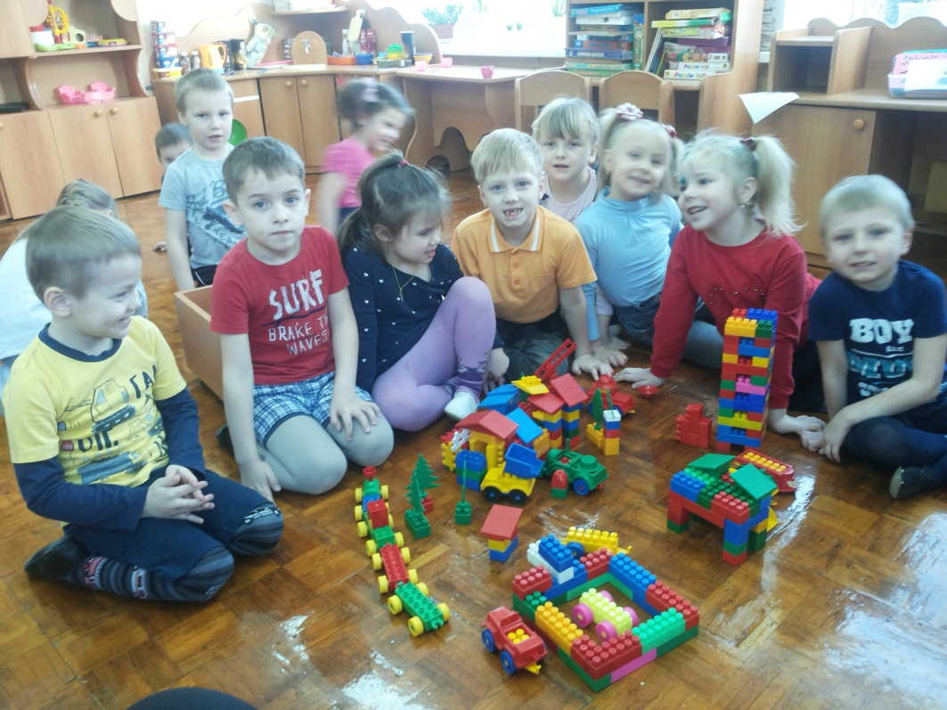
Муниципальное бюджетное дошкольное образовательное учреждение
«Детский сад комбинированного вида № 38»
141300, Московская область, г. Сергиев Посад, ул. 2-ой Кирпичный з-д, д.22-Б
т/ф 8(496)549-18-92
Конструирование
в детском саду
Подготовила воспитатель:
Горячева Валентина Владимировна
1 февраля 2019 г

Slide 2
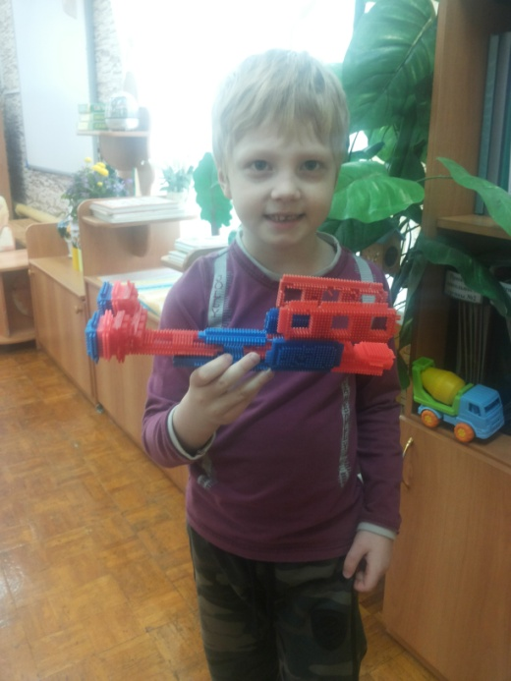
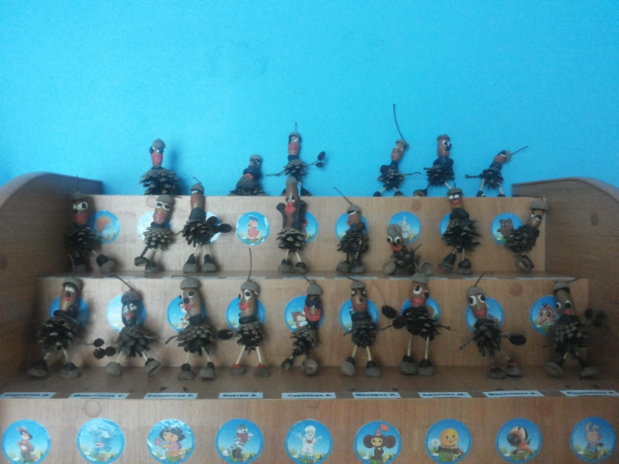
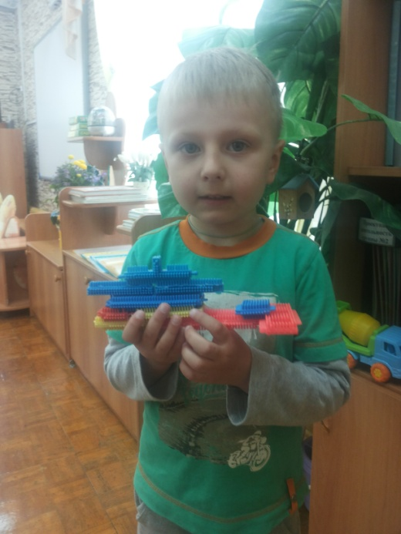
Конструирование – одно из самых любимых детских занятий. Оно не только увлекательное, но и полезное для малыша.
Конструирование создает необходимый фундамент всестороннего развития ребенка.
Спектр технического и художественного конструирования, для детей дошкольного возраста, очень широк, как найти в простых предметах интересные идеи и задумки, научить ребенка творчески мыслить, выражать через конструирование свои творческие способности.
Я предлагаю вспомнить особенности организации работы по конструктивной деятельности во всех возрастных группах, опираясь на передовой опыт педагогов групп № 1,2,8,9 и рекомендации педагога-психолога.

Slide 3
Младшая группа
Рассматривать с детьми элементарные постройки, выделять их части; из каких деталей построена каждая часть, называть детали строительного набора: кубик, кирпичик, пластина, призма.
Развивать умение овладевать элементарными конструкторскими навыками: приставлять, прикладывать, делать простые перекрытия, обстраивать плоскостные модели, огораживать небольшие пространства деталями, чередуя их, устанавливая на разные грани, плотно друг к другу и на определенном расстоянии; создавать постройки с внутренним свободным пространством (будка, сарай, домик).
Изменять постройки способом надстраивания (в высоту, длину, ширину) . Заменять детали.
Различать части построек по величине (большая — маленькая, высокая —низкая, длинная — короткая, узкая — широкая) .
Развивать элементарные навыки пространственной ориентации (в домике, около него, за ним, далеко, близко и т. д., умение соотносить нарисованные детали с реальными.
Учить строить элементарные постройки по рисунку-чертежу: из кирпичика и кубика — стул, машину; из 5—6 одинаковых или чередующихся деталей — заборчики, башенки.
Развивать представления о форме, величине, цвете.
Развивать желание строить по собственному замыслу, объединять постройки по сюжету, обыгрывать их, побуждать к совместным играм.

Slide 4
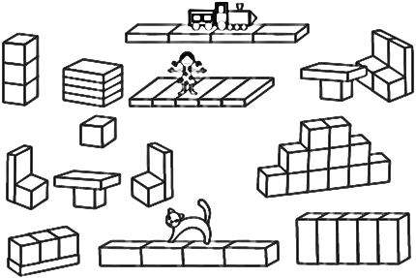
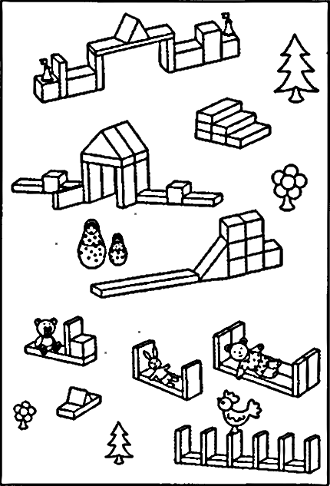

Slide 5
Средняя группа
Расширять у детей знания и представления о конструируемых объектах.
Учить анализировать постройки, рисунки, элементарные чертежи, выделяя основные части, функциональное назначение.
Формировать представление о строительных деталях, их названиях, свойствах (форма, величина, устойчивость).
Учить преобразовывать постройки по разным параметрам, сооружать их по словесной инструкции.
Совершенствовать конструкторские навыки, развить умение комбинировать детали, сочетая их по форме, величине, цвету.
Совершенствовать элементарные навыки пространственной ориентации (спереди, сзади, посередине, внутри).
Учить создавать постройки по индивидуальному и совместному замыслу.
Развивать творчество, изобретательность, эстетический вкус в гармоничном сочетании деталей, в красоте и целесообразности оформления постройки дополнительными материалами.
Учить мастерить элементарные игрушки оригами.
Упражнять в изготовлении поделок из бросового и природного материала.
Учить пользоваться ножницами.

Slide 6
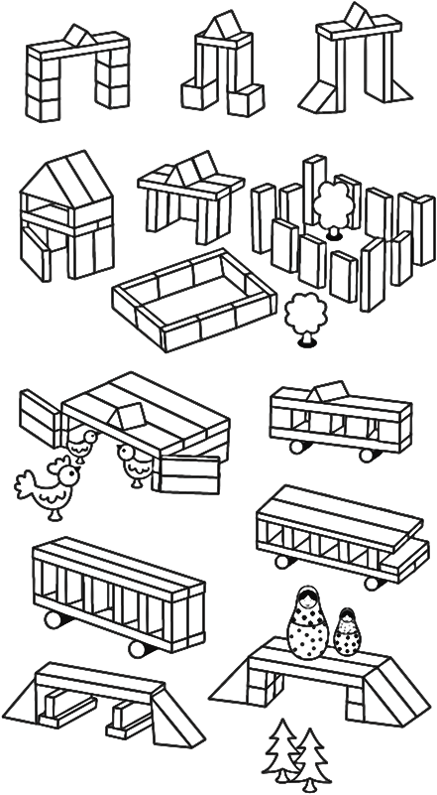
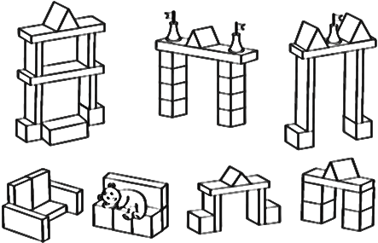

Slide 7
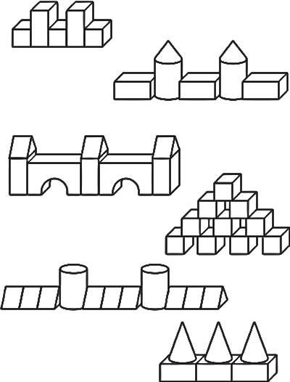
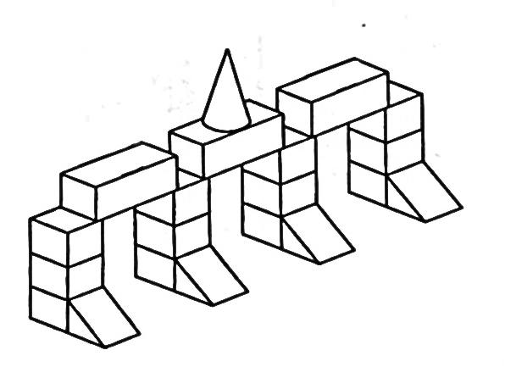

Slide 8
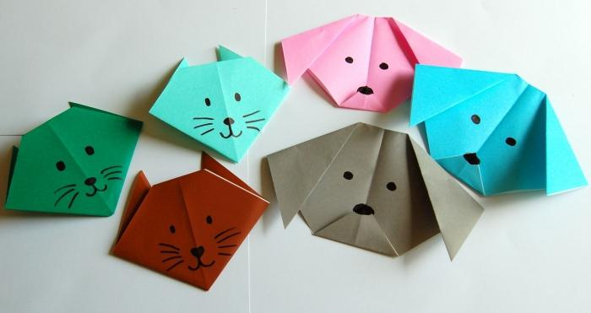
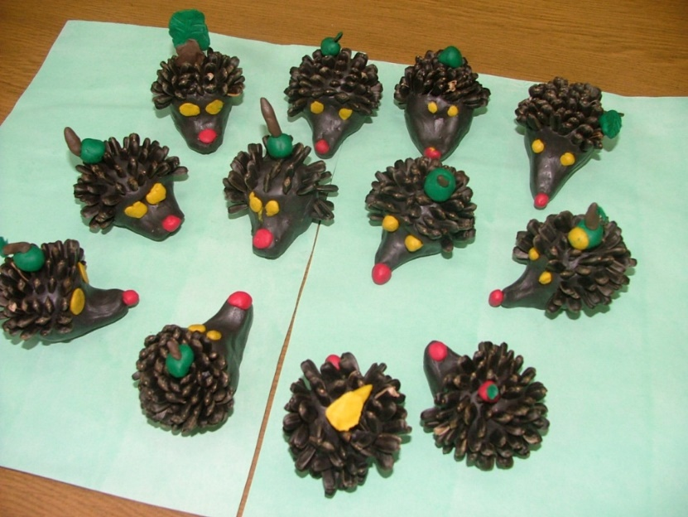
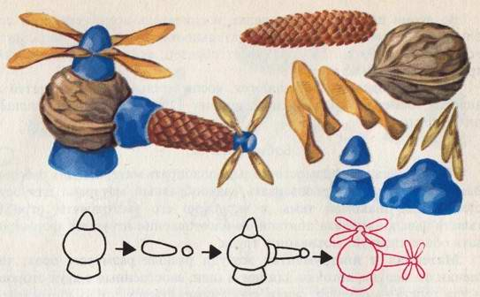
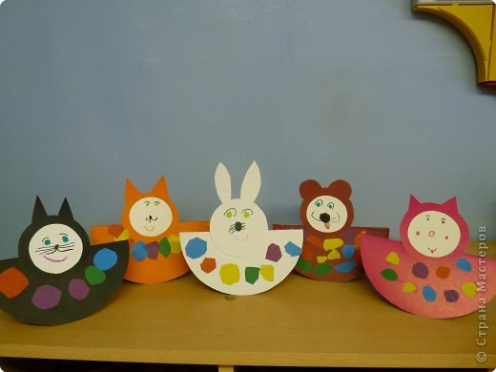
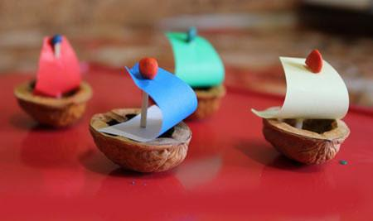

Slide 9
Старшая группа
Формировать у детей активный интерес к конструированию из разных материалов, к играм-головоломкам, занимательным упражнениям.
Совершенствовать конструкторские навыки при создании сооружений по образцу, по условиям, по замыслу, словесной инструкции, по темам, по готовым чертежам, схемам из строительного материала, разных конструкторов и в плоскостном моделировании.
Формировать представления о строительных элементах и их конструктивных свойствах.
Развивать стремление к творчеству, экспериментированию и изобретательству.
Развивать способность к самостоятельному анализу сооружений, рисунков, схем.
Совершенствовать навыки пространственной ориентации.
Учить совместному конструированию. Обдумывать замысел, продумывать этапы
строительства, распределять работу, принимать общие решения. Добиваться единого результата.
Формировать навыки коммуникативного , делового общения.

Slide 10
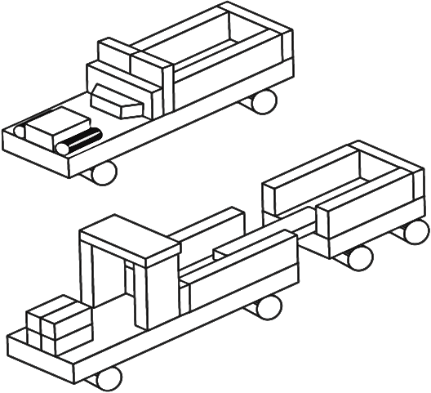
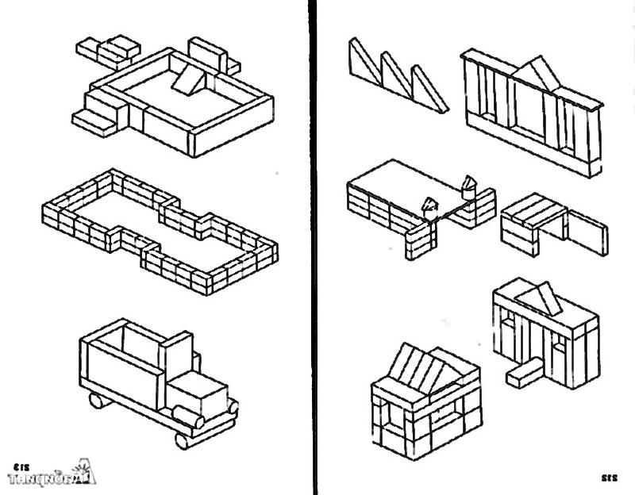

Slide 11
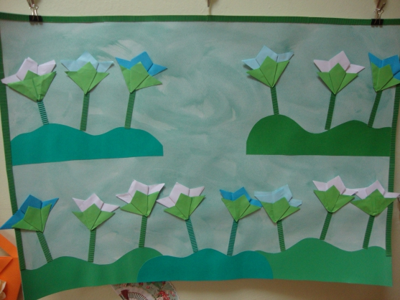
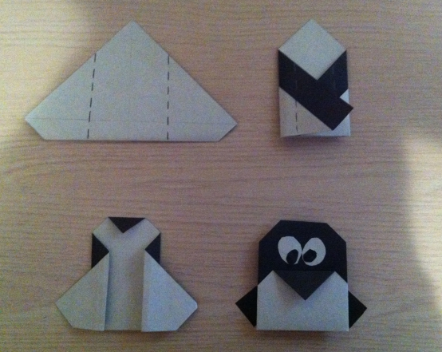
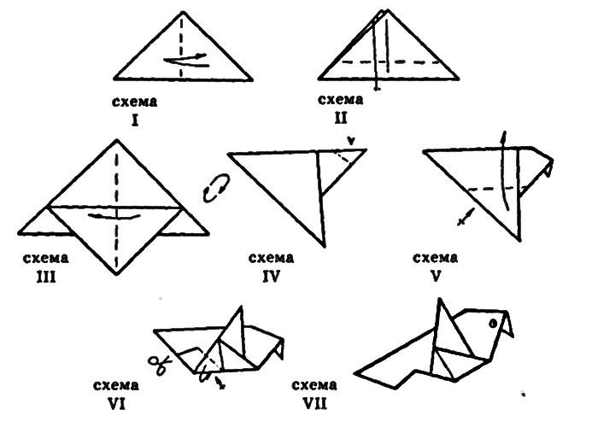

Slide 12
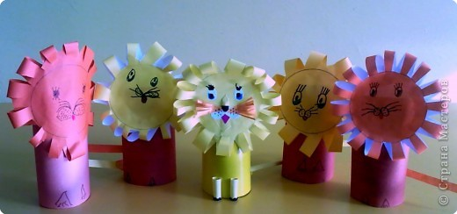
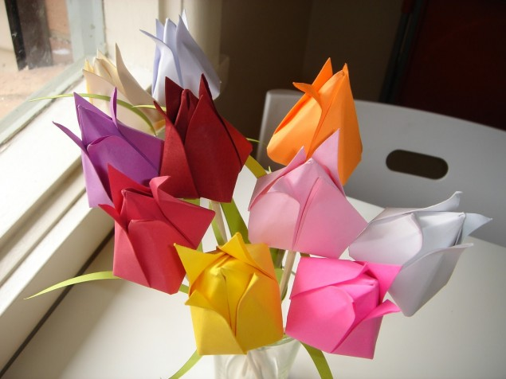
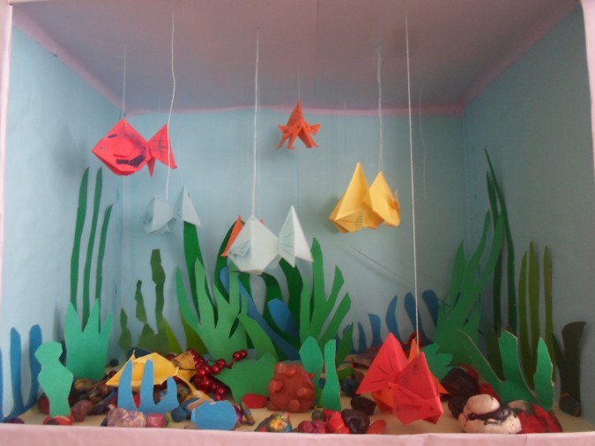

Slide 13
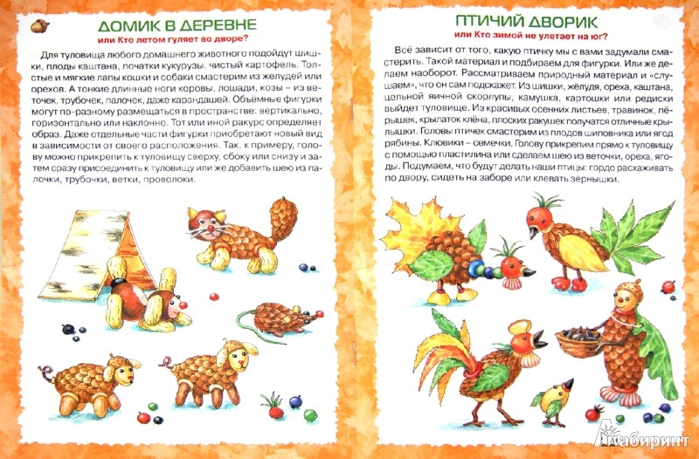

Slide 14
Подготовительная к школе группа
Формировать у детей устойчивый интерес к конструкторской деятельности, желание экспериментировать, творить, изобретать, развивать способности к самостоятельному анализу сооружений, конструкций, рисунков, фотографий, чертежей, схем с точки зрения практического назначения объектов.
Упражнять в строительстве по условиям, темам, замыслу. Научить использовать готовые чертежи и вносить в конструкции свои изменения.
Упражнять в плоскостном моделировании, в создании собственных планов, схем, чертежей, в том числе чертежей построек в трех плоскостях.
Упражнять в индивидуальном и совместном конструировании.
Учить широко использовать разнообразные конструкторы, создавая из них конструкции как по предлагаемым рисункам, так и придумывая свои.
Формировать умение создавать с помощью разных материалов оригинальные художественные образы.
Учить мастерить игрушки, поделки, в основе которых лежат объемные формы (модули), делать несложные выкройки, создавать эскизы (изделия из бумажных цилиндров, конусов, кубических и прочих форм).
Осваивать способы изготовления поделок по принципу оригами.
Совершенствовать навыки коммуникативного, делового общения.

Slide 15
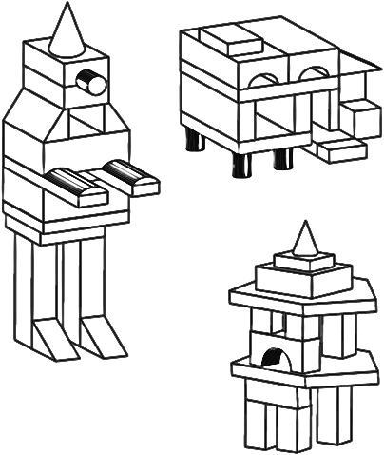
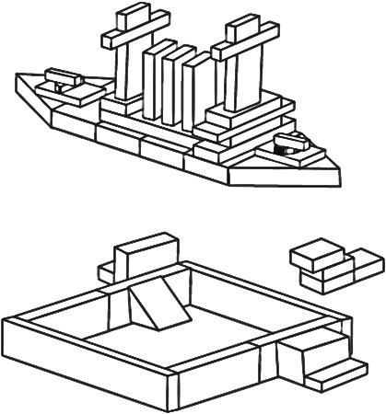

Slide 16
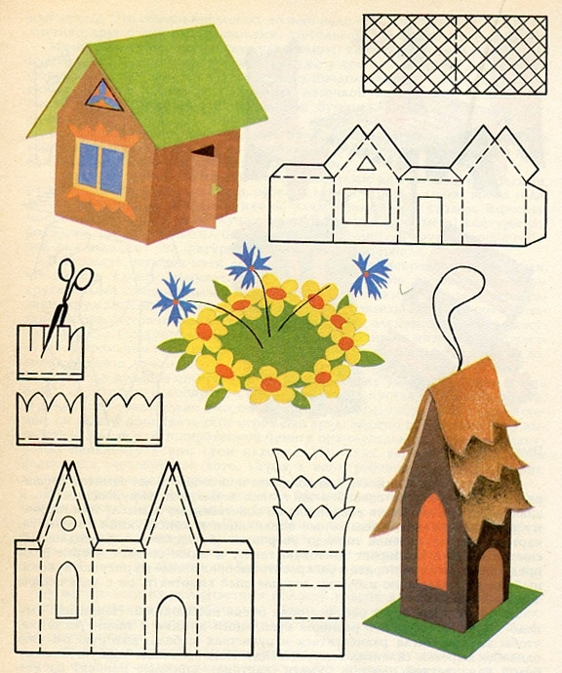
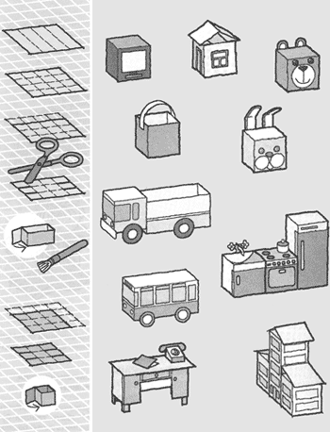

Slide 17
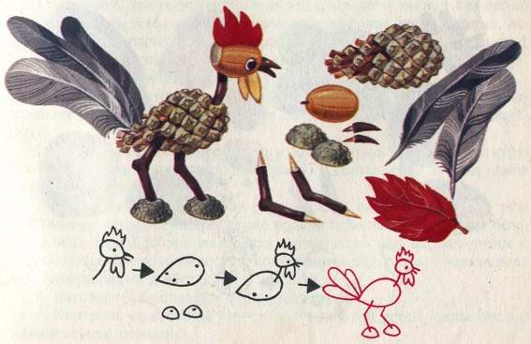
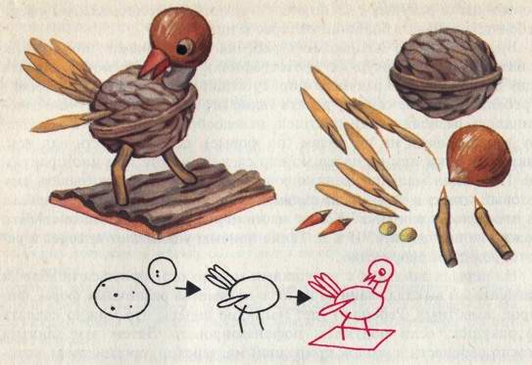
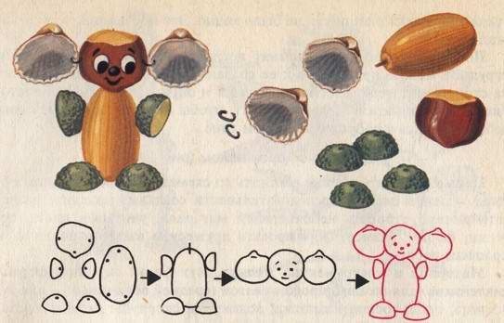
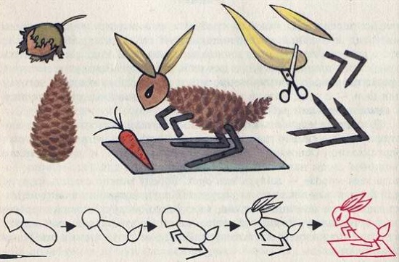

Slide 18
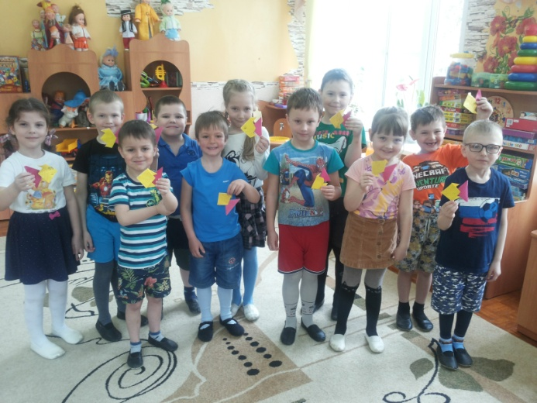
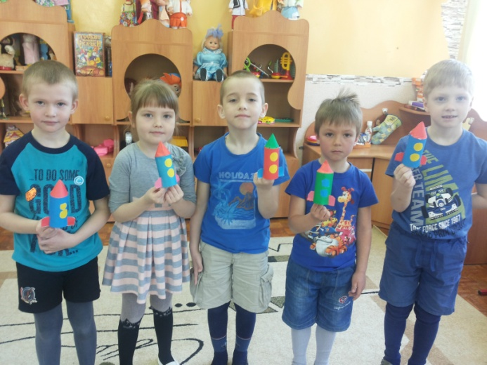
Конструирование — это созидание. Поэтому, занимаясь конструированием, ребенок может видеть результат своих усилий, что для него особенно важно, так как дарит ощущение собственной значительности и компетентности (Я сумел! У меня получилось!), вдохновляет на новые свершения
Организуя конструктивную деятельность детей с учетом возрастных особенностей, всегда будут рождаться новые творческие идеи, фантазии и игры, которые способствуют развитию творческой личности ребенка.
.
Спасибо за внимание!

